Slide 1
資料
トライデントコンピュータ専門学校
ゲームサイエンス学科
清水駿希

Slide 2




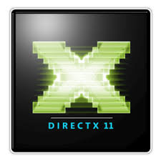

BALLOON
制作期間 : 12月半～現在
制作人数 : 一人
使用言語 :
制作環境 :
ゲーム概要
風船をつけたプレイヤー同士が風船を破裂させ合い、敵をすべて海に落として勝利を目指すアクションゲーム！戦略とテクニックですべての敵を倒せ！

Slide 3
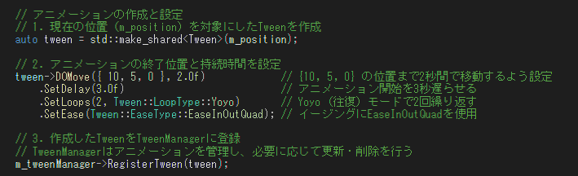
BALLOON
UnityのDoTweenライブラリの類似機能を実装
アニメーションの簡略化
Tweenを実装することで、移動やスケール、回転などのアニメーションをコード内で簡単に記述できるようになります。
特定の位置にオブジェクトを滑らかに移動させる際、直接的な数値操作ではなく、Tweenを利用することで可読性と保守性が向上します。
イージングによる表現力の向上
イージング（Ease In/Outなど）を簡単に適用できるため、物理的な動きや自然なアニメーション表現が可能になります。
ゲーム内のオブジェクトが、急加速や減速、反復運動など、リアルな動きを表現するのに役立ちます。

Slide 4
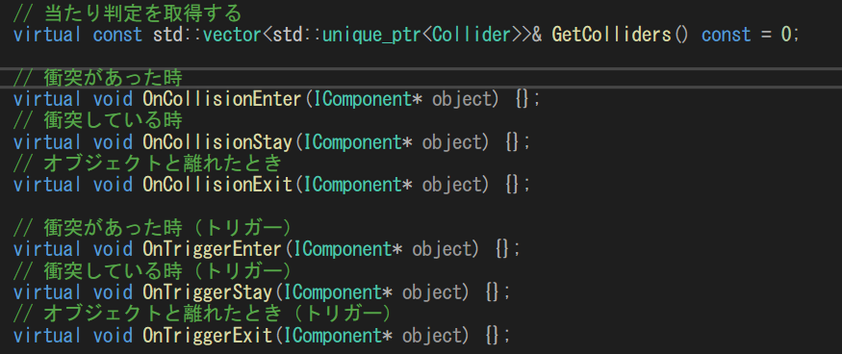
BALLOON
柔軟で拡張性の高い衝突処理を実装
拡張性を考慮したインターフェース設計
仮想関数とポリモーフィズムを活用し、様々な衝突処理を柔軟に実装可能な設計になっています。
柔軟性
仮想関数を使用しているため、個々のオブジェクトごとに衝突やトリガー処理をカスタマイズできます。
例えば、プレイヤーと敵、アイテムなど異なる
オブジェクトに応じた衝突処理が可能です。
ゲーム開発での実用性
衝突やトリガーイベントはゲームにおいて重要な要素であり、このコードはそれを効率的に処理できる構造を持っています。

Slide 5
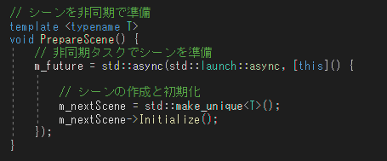
BALLOON
非同期シーンロードによる高速シーン遷移
フェードアウト中に次のシーンを非同期で初期化し、遷移時間を短縮する技術を実装。 ユーザーに「ロードを感じさせないスムーズな遷移」を提供します。
非同期処理 利用し、次のシーンをバックグラウンドで作成＆初期化
フェードアウト中にロードすることで、視覚的な待機時間をゼロに

Slide 6
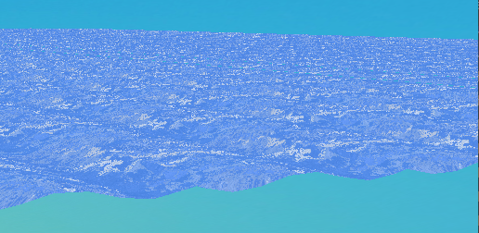
BALLOON
ハルシェーダー & ドメインシェーダーによる波の表現
テッセレーションを用いたポリゴン細分化
4つの頂点からなる板ポリゴンを テッセレーションシェーダー（ハルシェーダー & ドメインシェーダー）を使用して細分化し、 sin波を用いた波の動きを実装。 これにより、リアルな水面の波の表現を可能にしました。
16.

Slide 7
ご閲覧ありがとうございました

